Slide 2

BÁO CÁO
ĐỒ ÁN TỐT NGHIỆP
Sinh viên: Dương Khắc Sơn 20172795
GVHD: TS. Nguyễn Quốc Khương

Slide 3
Đề tài:
Nghiên Cứu Và Thiết Kế Hệ Thống Quản Lý Nông Trại Sử Dụng IoT

Slide 4
NỘI DUNG
01. GIỚI THIỆU CHUNG
02. CHI TIẾT HỆ THỐNG
03. CHẠY THỬ
04. KẾT LUẬN

Slide 5
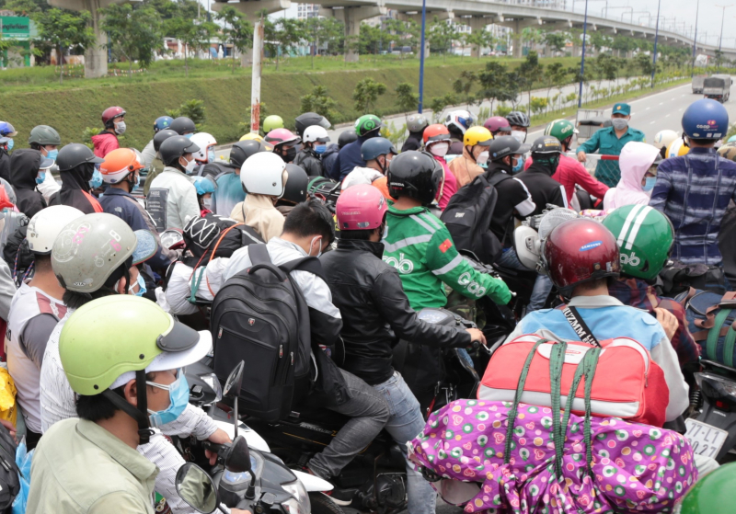
01. GIỚI THIỆU CHUNG
Lý do chọn đề tài
Notes:
Thực trạng hiện nay, người lao động ở các vùng nông thôn thường có xu hướng lên thành phố làm việc.
Lý do: Làm việc ở thành phố kiếm được nhiều tiền hơn ở quê
Hậu quả: Ở thành phố thì quá đông lao động, ở nông thôn thì nhiều tài nguyên nông nghiệp bị bỏ không, không ai làm
Câu chuyện thực tế ở quê em:
Nam giới, thanh niên, những người có sức lao động chủ yếu đi làm tại các công ty, xí nghiệp ở trên thành phố, ngoại tỉnh, nước ngoài
Ở lại là những người già, trẻ em, những người nội trợ -> Cả làng toàn trẻ em và người già, kinh tế không có cơ hội phát triển
Nhiều tài nguyên không được tận dụng: Vd 1 đám đất nếu tận dụng thì làm được 2 – 3 vụ, tuy nhiên hiện tại chỉ làm 1 vụ hoặc không làm
Gia đình em: Bố đi làm ở ngoại tỉnh, mẹ đi làm ở thị trấn cách nhà 20km. Nhiều đất không được trồng trọt, vật nuôi cũng ít đi.

Slide 6
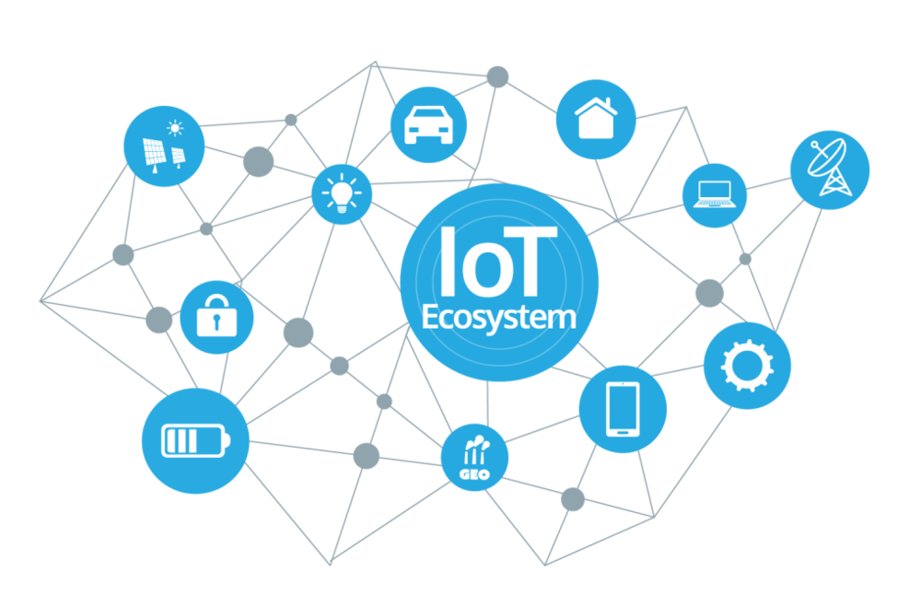
01. GIỚI THIỆU CHUNG
Lý do chọn đề tài
Notes:
IoT là mạng lưới tập hợp các thiết bị thông minh và các công nghệ, tạo điều kiện thuận lợi cho hoạt động giao tiếp giữa thiết bị và đám mây cũng như giữa các thiết bị với nhau
Có rất nhiều lĩnh vực có sự góp mặt của IoT, điển hình như là: Môi trường, xây dựng, giao thông, y tế, nông nghiệp, thời tiết…

Slide 7
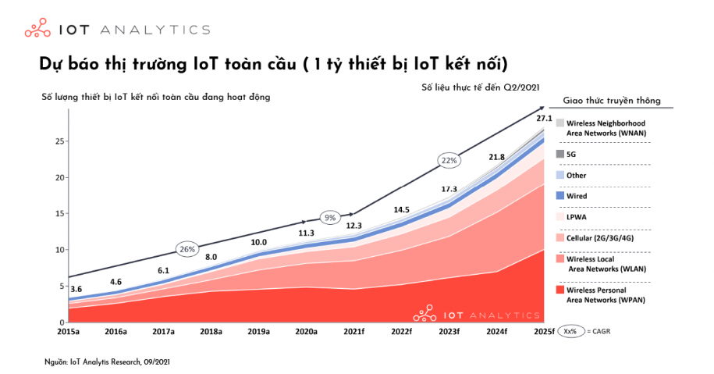
01. GIỚI THIỆU CHUNG
Lý do chọn đề tài
Notes:
IoT Analytics dự kiến số lượng thiết bị IoT được kết nối trên toàn cầu là 12,3 tỷ kết nối đang hoạt động vào năm 2021. Đến năm 2025, con số này có thể sẽ đạt hơn 27 tỷ kết nối IoT
Riêng mảng nông nghiệp, trên thế giới đã có nhiều nghiên cứu về các hệ thống quản lý trang trại có áp dụng nhiều công nghệ tiên tiến. Ở Việt Nam cũng có nhiều nông trại lớn áp dụng vào các vườn hoa, vườn hoa quả, chuồng trại vật nuôi. Tuy nhiên ở các vùng nông thôn thì ngược lại, khi mà cơ sở hạ tầng mạng internet đã phủ khắp thì sự hiện diện của iot là rất ít.

Slide 8
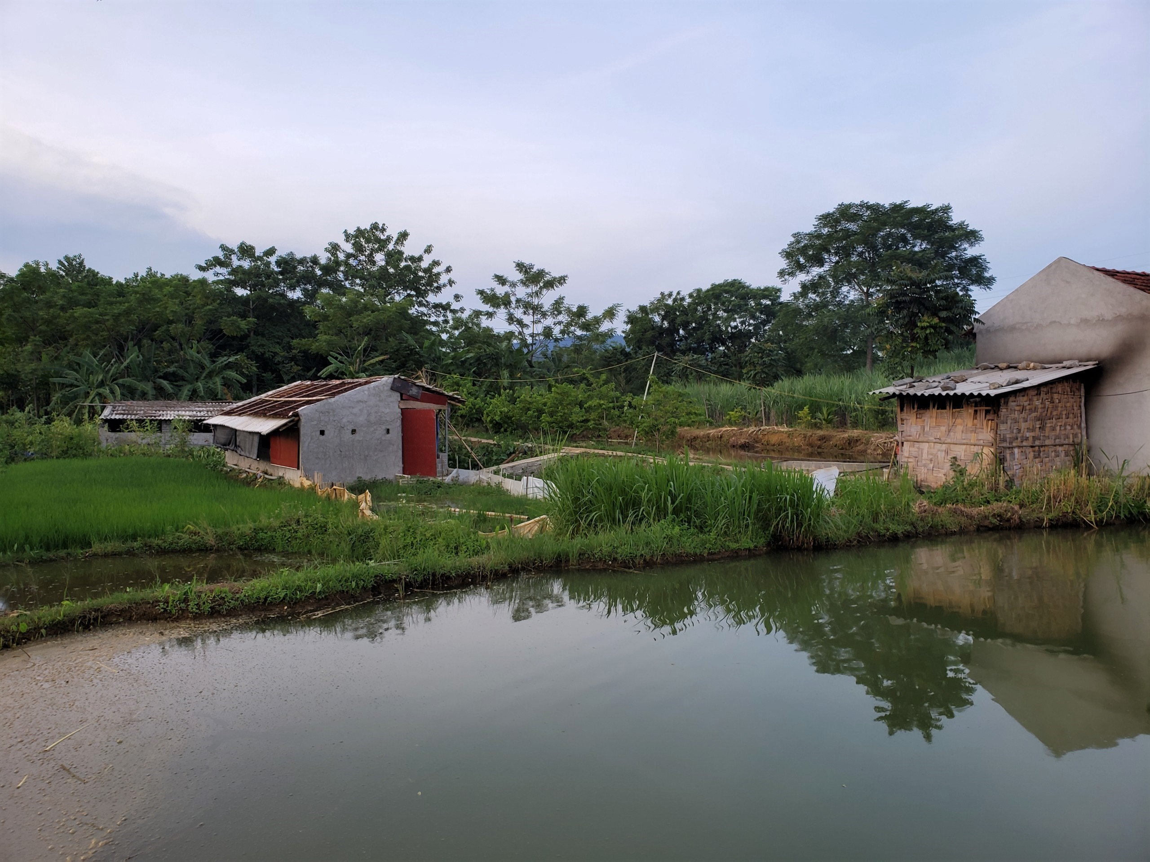
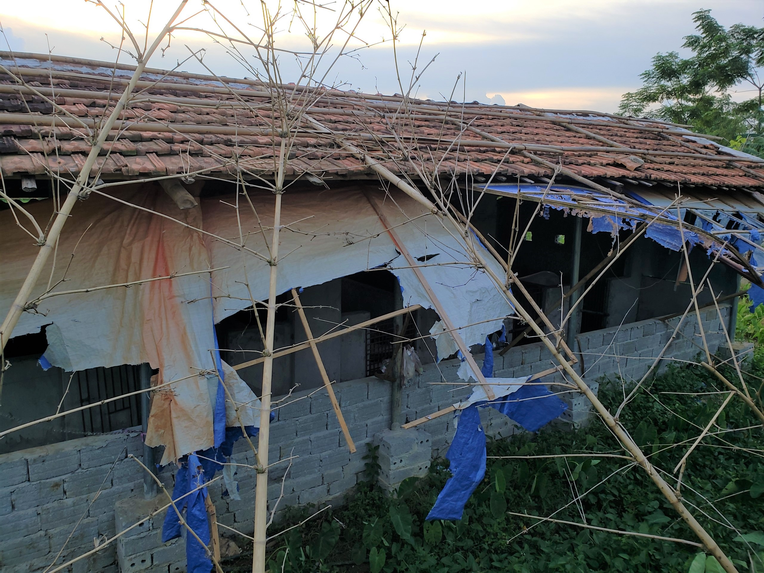
01. GIỚI THIỆU CHUNG
Lý do chọn đề tài
Notes:
Nhà nuôi lợn, có lợn thịt và lợn mẹ nuôi con. Quy mô nhỏ -> Mất thời gian chăm, hiệu quả kinh tế thấp.

Slide 9
01. GIỚI THIỆU CHUNG
Lý do chọn đề tài
Phân bố lao động chưa hợp lý, nhiều tài nguyên bị lãng phí
Nông nghiệp trên thế giới áp dụng IoT nhiều, ở Việt Nam đặc biệt là các vùng nông thôn thì IoT rất hiếm
Mục tiêu: Xây dựng một hệ thống giải quyết được các vấn đề này.

Slide 10
01. GIỚI THIỆU CHUNG
Yêu cầu
Yêu cầu chức năng:
Thu thập dữ liệu môi trường
Điều khiển thiết bị từ xa hoặc bằng nút bấm
Hiển thị các thông số môi trường, trạng thái thiết bị
Đặt giới hạn để đưa ra cảnh báo
Yêu cầu phi chức năng:
App dễ sử dụng
Phần cứng nhỏ gọn, đa năng
Có thể thay đổi kích thước linh hoạt
Giá thành tốt

Slide 11
01. GIỚI THIỆU CHUNG
Giới hạn
Nghiên cứu, thiết kế mô hình của hệ thống. Trong đó, tập trung vào việc thu thập thông số môi trường tại các chuồng vật nuôi.

Slide 12
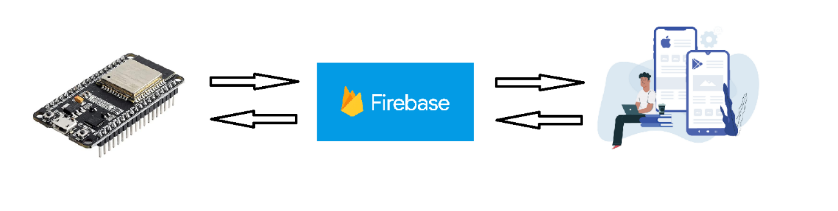
02. CHI TIẾT HỆ THỐNG
Tổng quan
Hệ thống gồm 3 phần chính:
Phần cứng (Được chia làm các Node) để thu thập thông số môi trường và điều khiển thiết bị
Firebase Realtime Database là nơi lưu trữ và xử lý dữ liệu
App theo dõi điều khiển trên điện thoại Androi

Slide 13
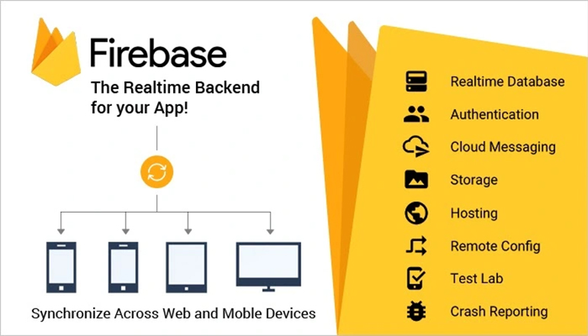
02. CHI TIẾT HỆ THỐNG
Google Firebase
Notes:
Firebase là dịch vụ cơ sở dữ liệu hoạt động trên nền tảng đám mây với hệ thống máy chủ cực kỳ mạnh mẽ của Google -> Giúp người dùng lập trình ứng dụng bằng cách đơn giản hóa các thao tác với cơ sở dữ liệu
Chi tiết được thể hiện tại mục 1.4 – giới thiệu và 2.1 – khởi tạo database của quyển báo cáo

Slide 14
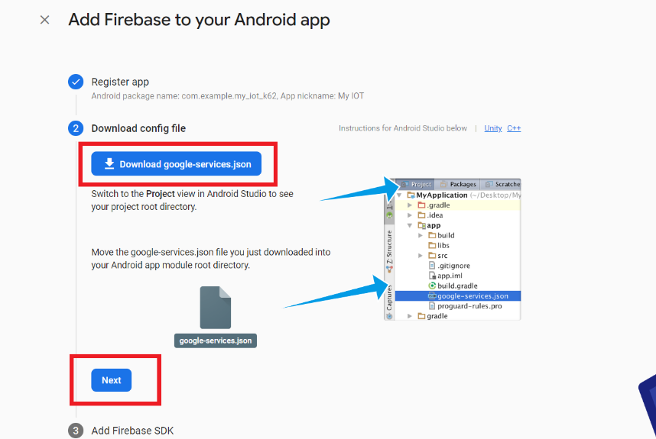
02. CHI TIẾT HỆ THỐNG
Google Firebase
Notes:
Liên kết Firebase với mobile app:
Ở giao diện chính trong project ta chọn Android để tích hợp Firebase
Điền Package name của ứng dụng Android trên Android Studio vào ô dưới, điền tên của App sau đó chọn “Register app”. Firebase sẽ cung cấp file .json và yêu cầu chúng ta coppy file này đến thư mục “app” trong project mobile app của chúng ta.

Slide 15
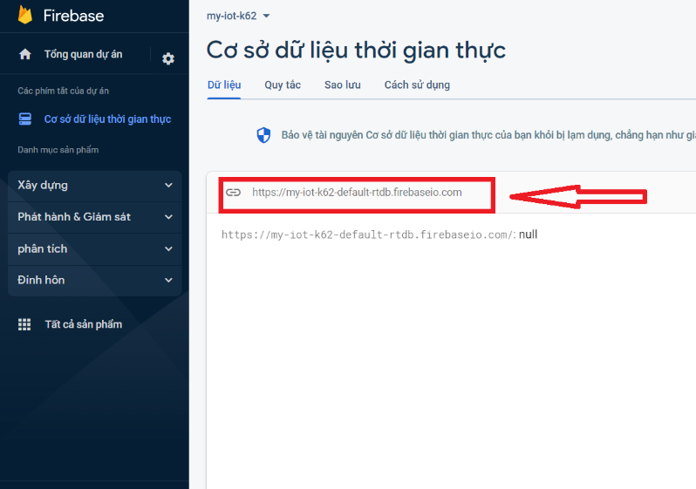
02. CHI TIẾT HỆ THỐNG
Google Firebase
Notes:
Liên kết Firebase với ESP32:
Ở trang chính Realtime Database ta lấy đường dẫn truy xuất đến Database

Slide 16
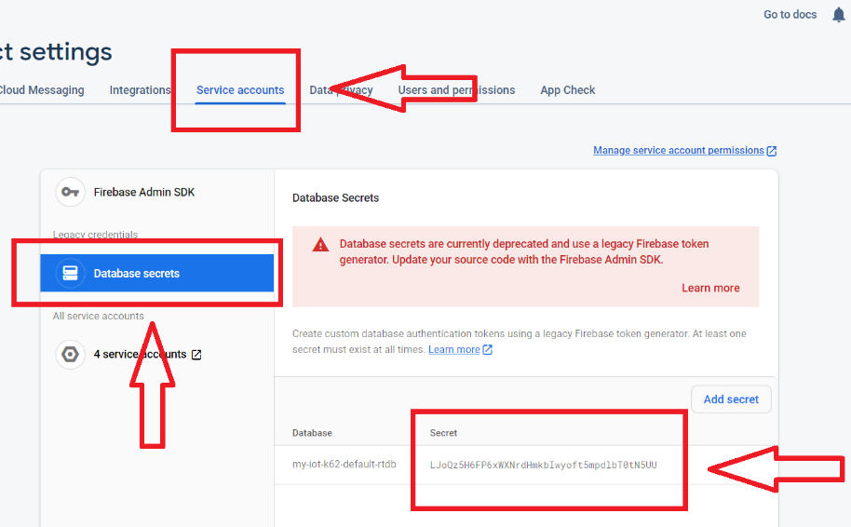
02. CHI TIẾT HỆ THỐNG
Google Firebase
Notes:
Liên kết Firebase với ESP32:
Ở trang chính Realtime Database ta lấy đường dẫn truy xuất đến Database
Ta chọn vào biểu tượng răng cưa ở góc trên bên trái, trong mục “Project settings” ta vào thẻ “Service accounts” để lấy “Secrets code”

Slide 17
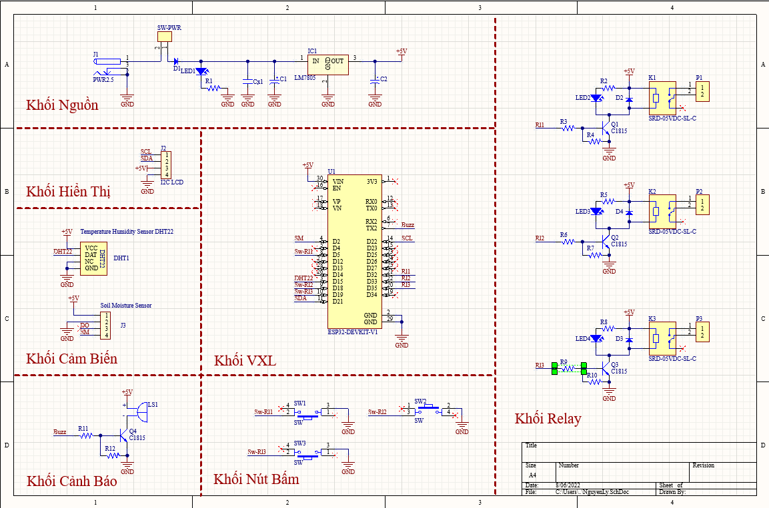
02. CHI TIẾT HỆ THỐNG
Phần cứng
Notes:
Sơ đồ khối của Node bao gồm các khối:
Khối nguồn
Khối hiển thị
Khối cảm biến
Khối cảnh báo
Khối VXL
Khối nút bấm
Khối relay

Slide 18
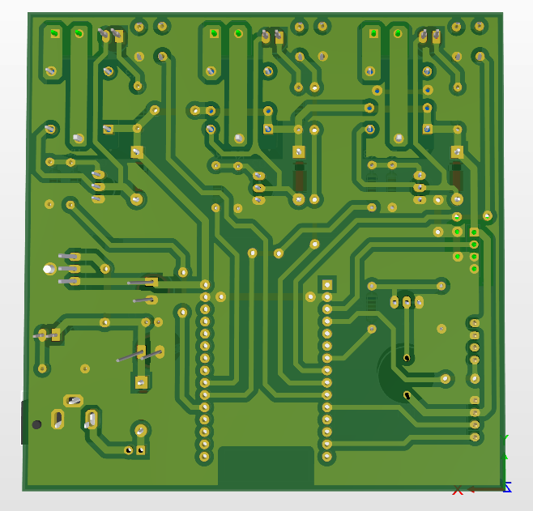
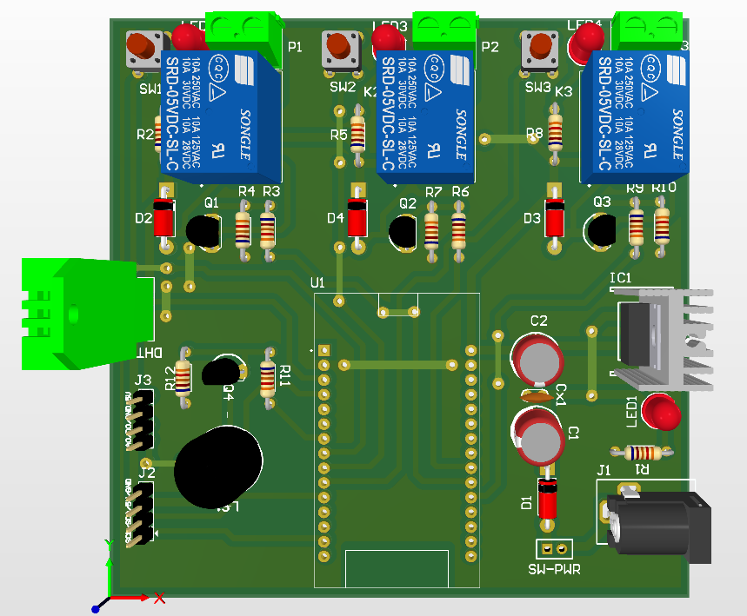
02. CHI TIẾT HỆ THỐNG
Phần cứng
1)
2)
Notes:
Mặt dưới của PCB
Mặt trên cảu PCB

Slide 19
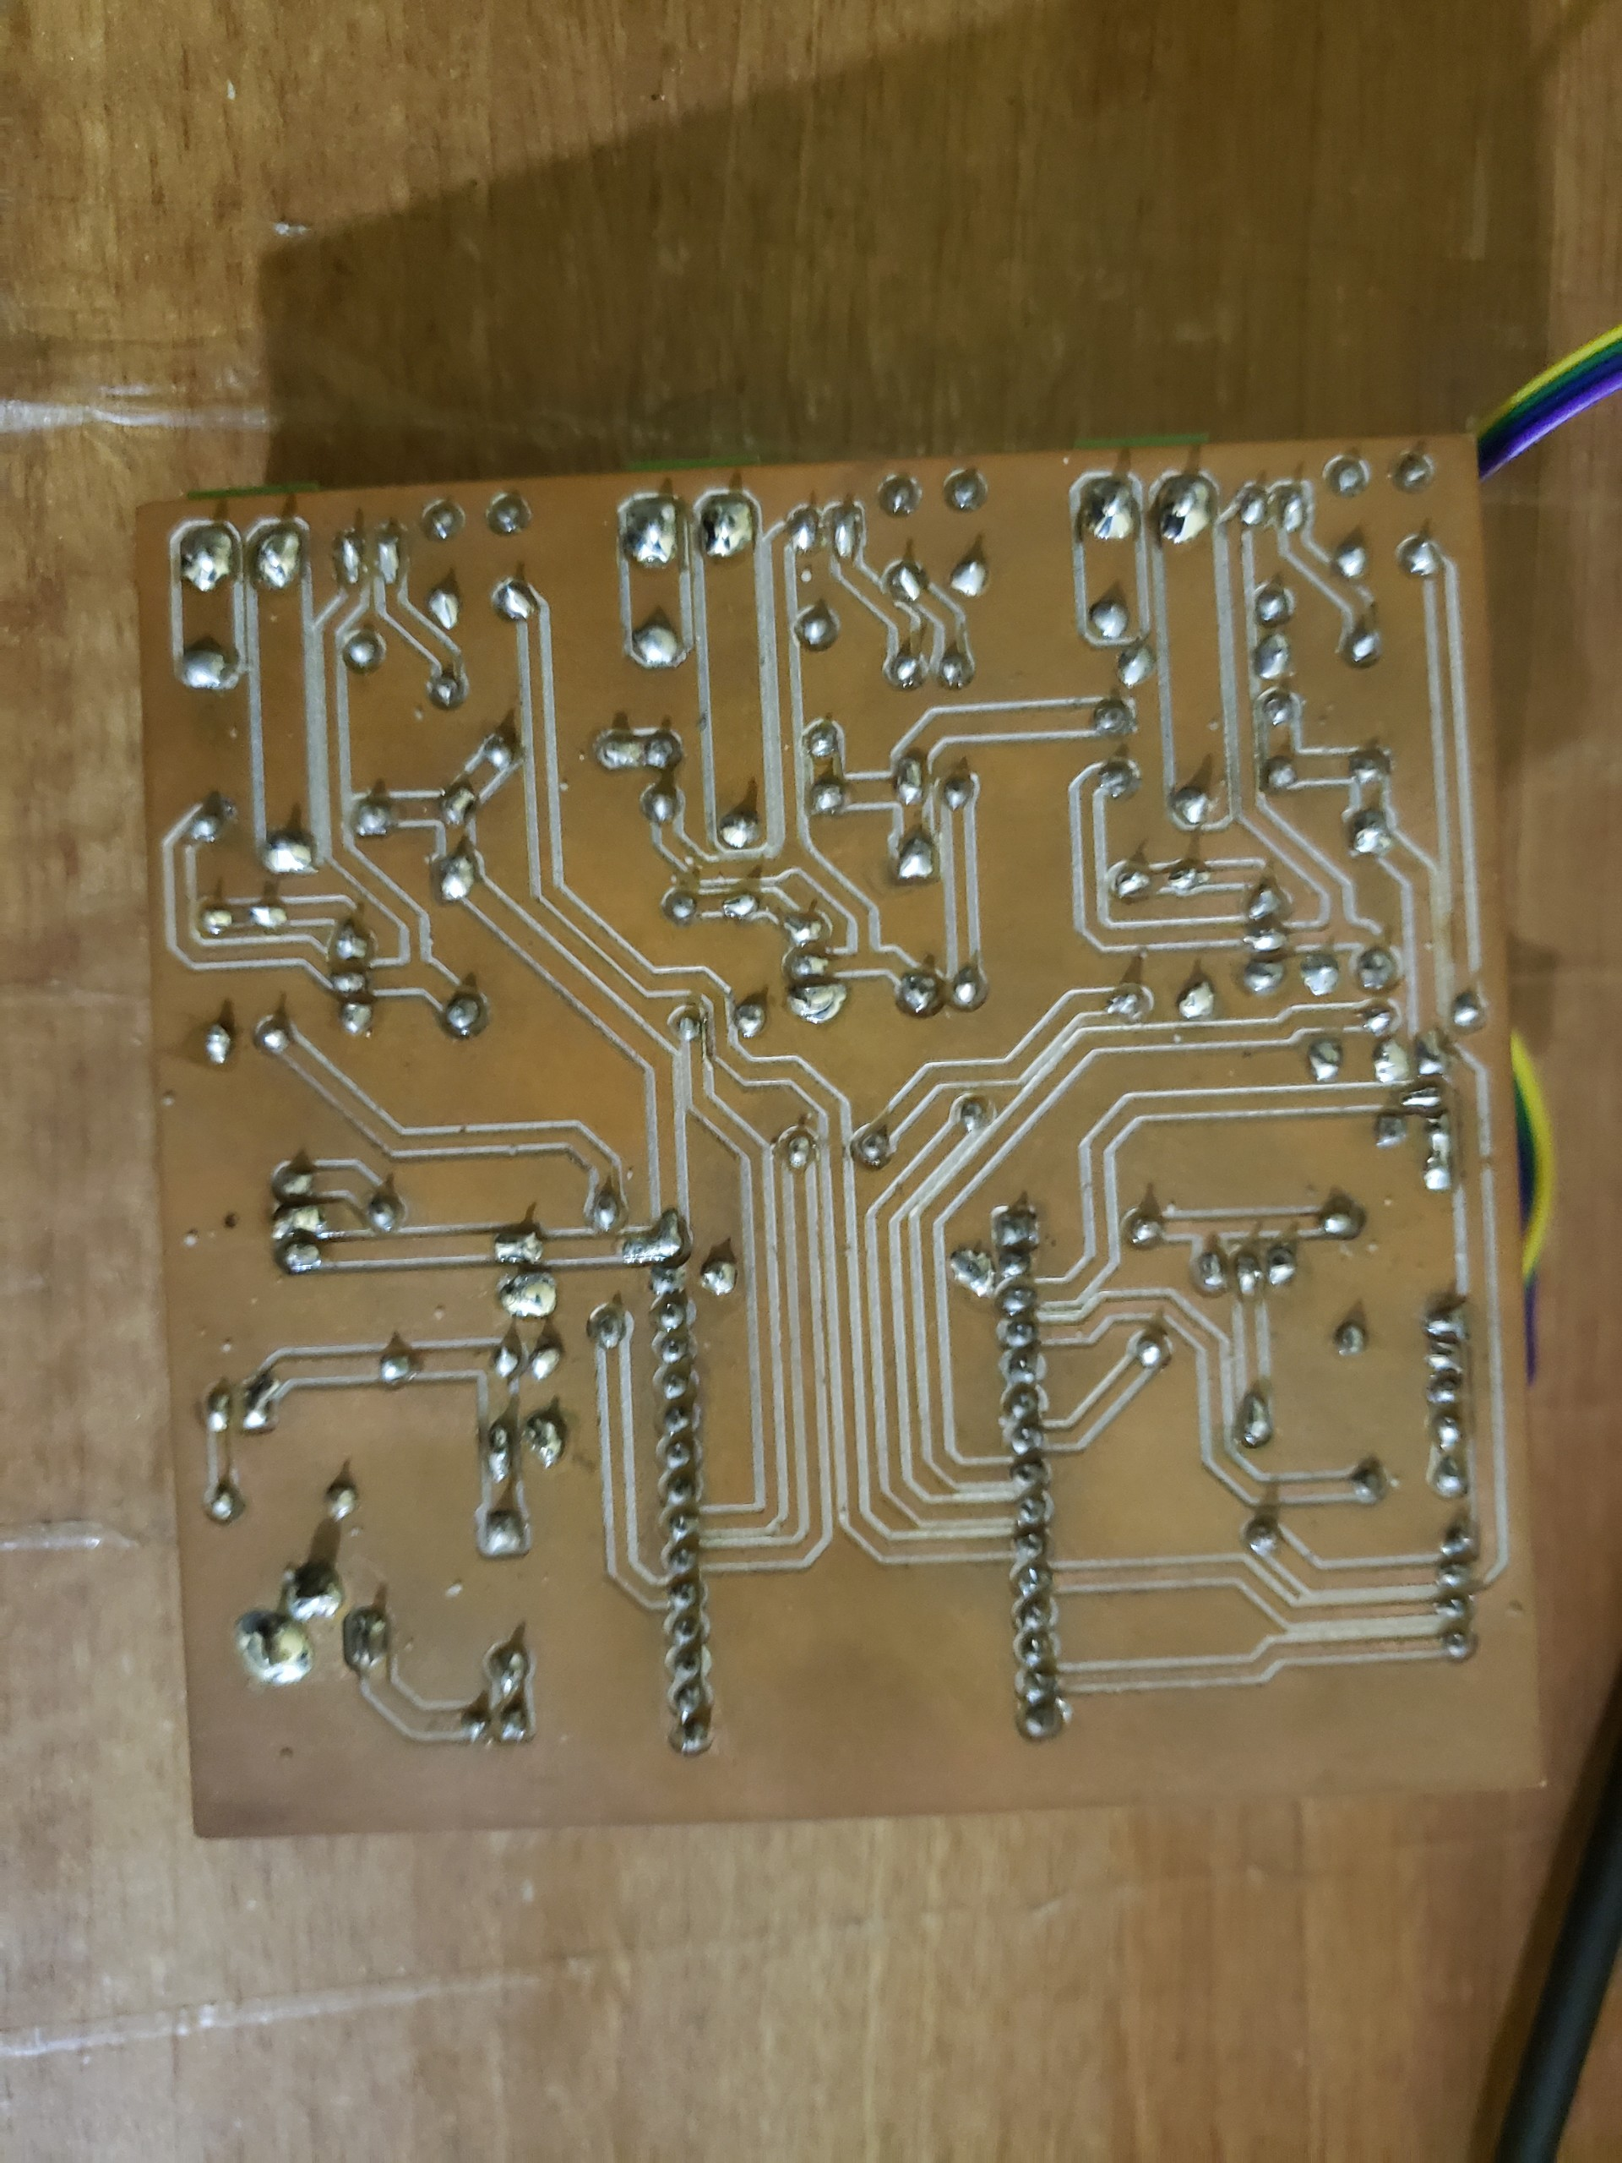
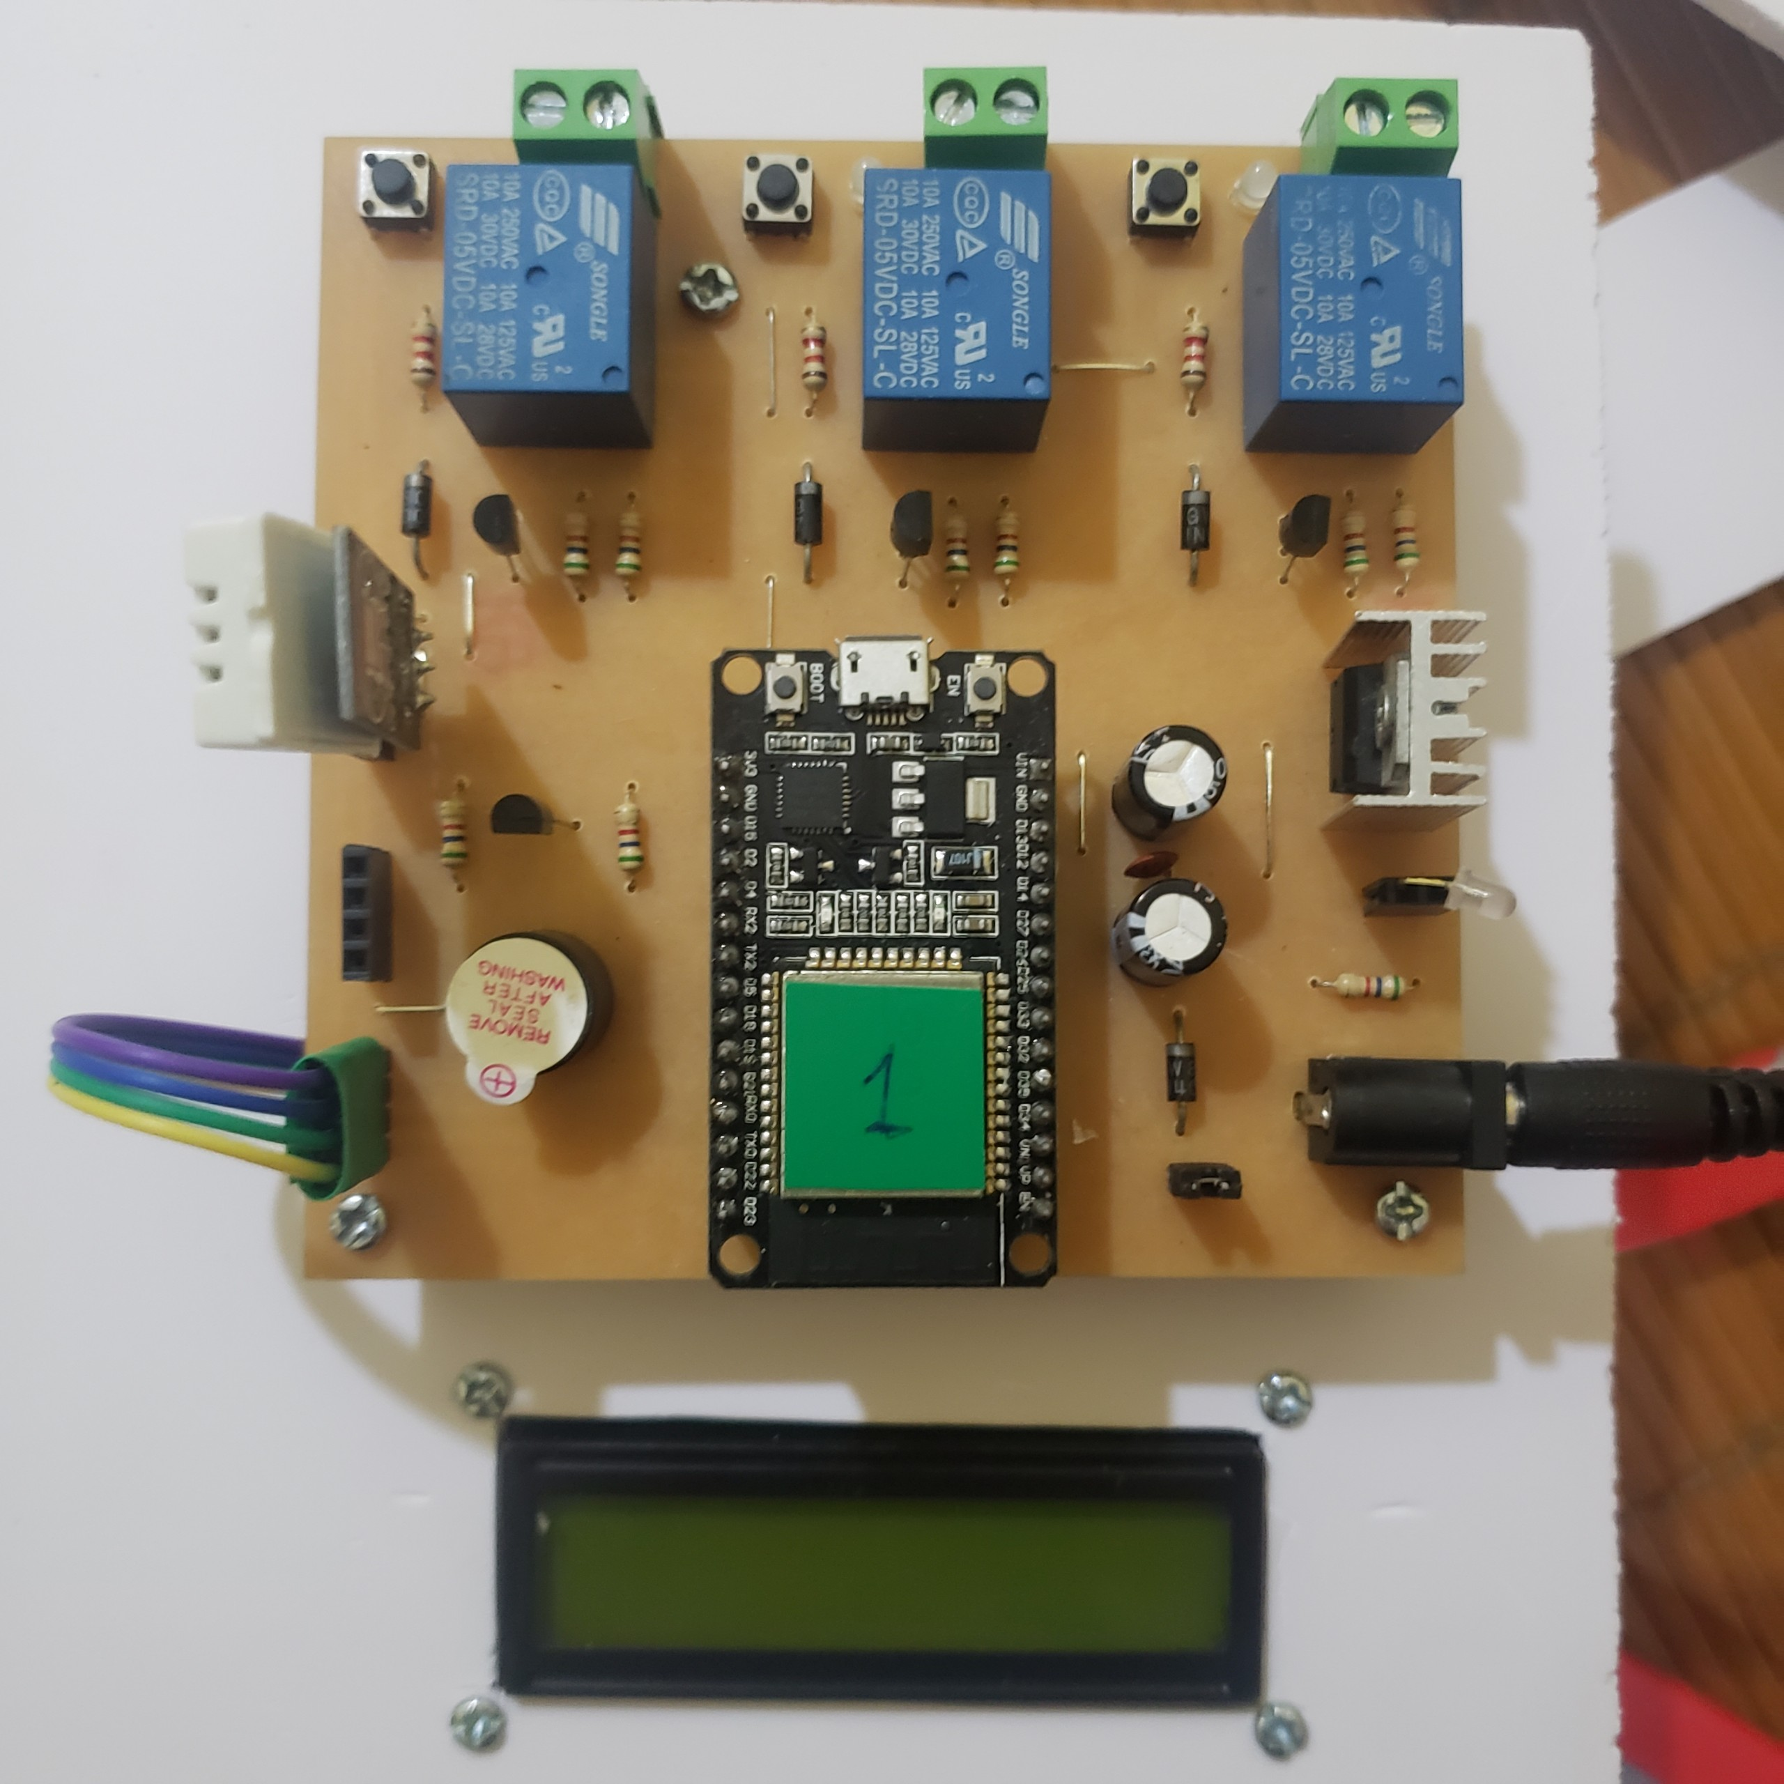
02. CHI TIẾT HỆ THỐNG
Phần cứng
3)
4)
Notes:
3) Mặt dưới của mạch
4) Mặt sau của mạch

Slide 20
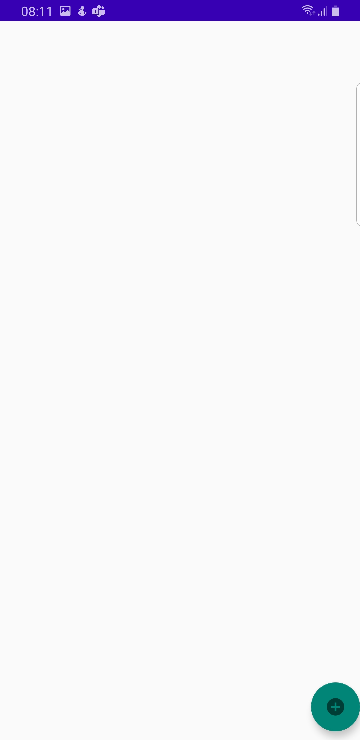
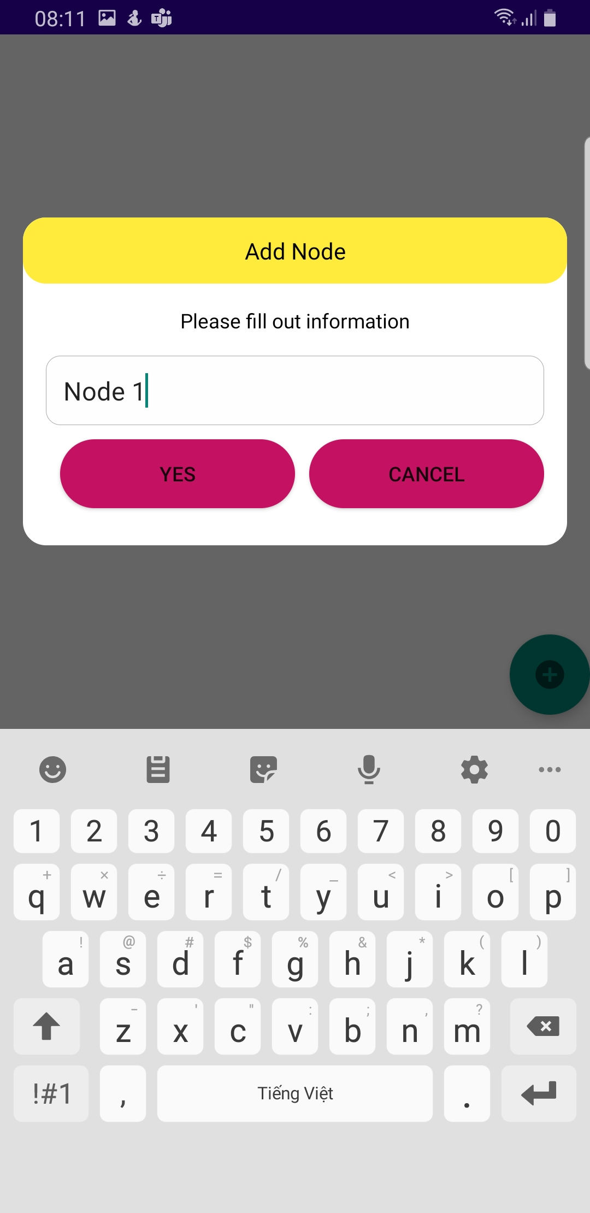
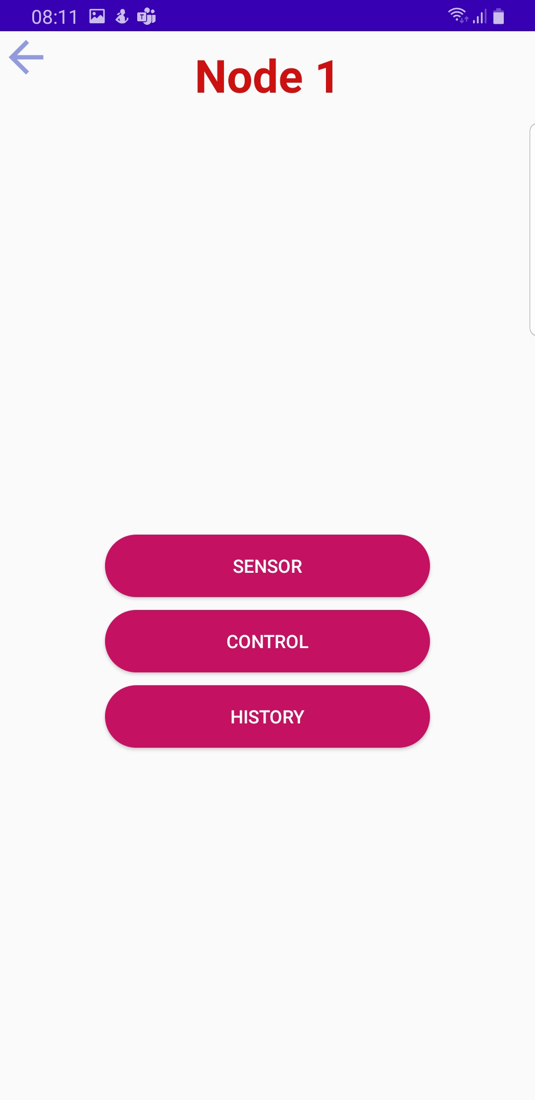
02. CHI TIẾT HỆ THỐNG
Mobile app
5)
6)
7)
Notes:
5) Màn hình ban đầu khi chưa cài đặt
6) Tạo Node bằng cách nhấn vào dấu “+” phía dưới bên phải
7) Sau khi tạo xong, menu bao gồm 3 lựa chọn như trên hình

Slide 21
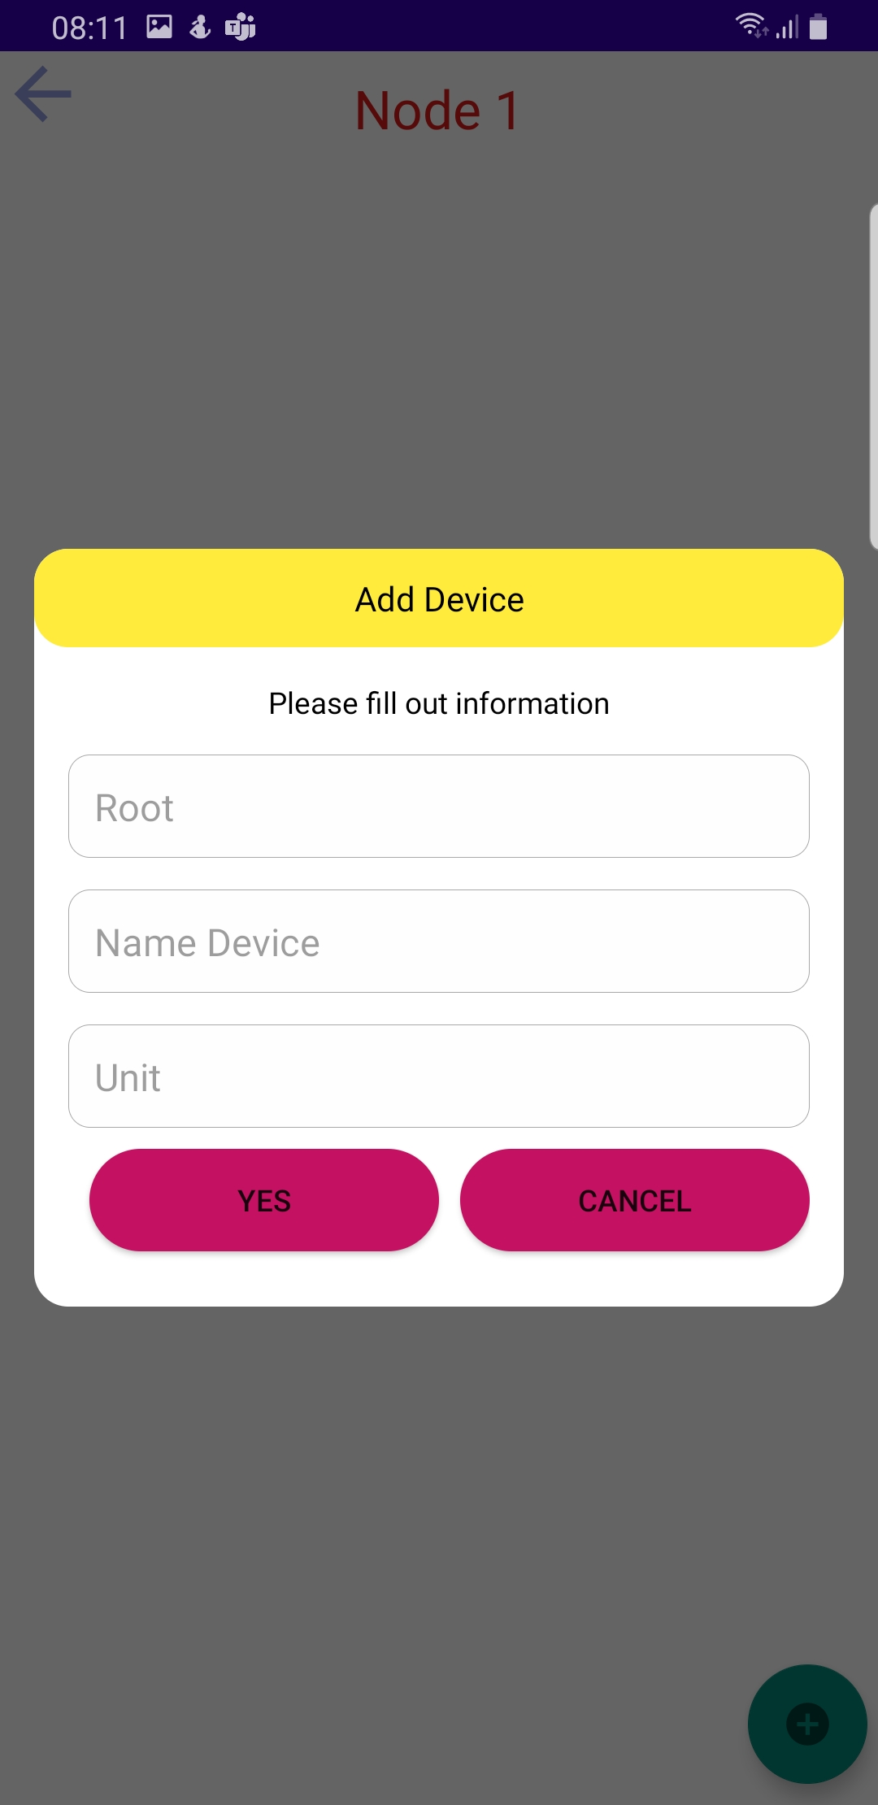
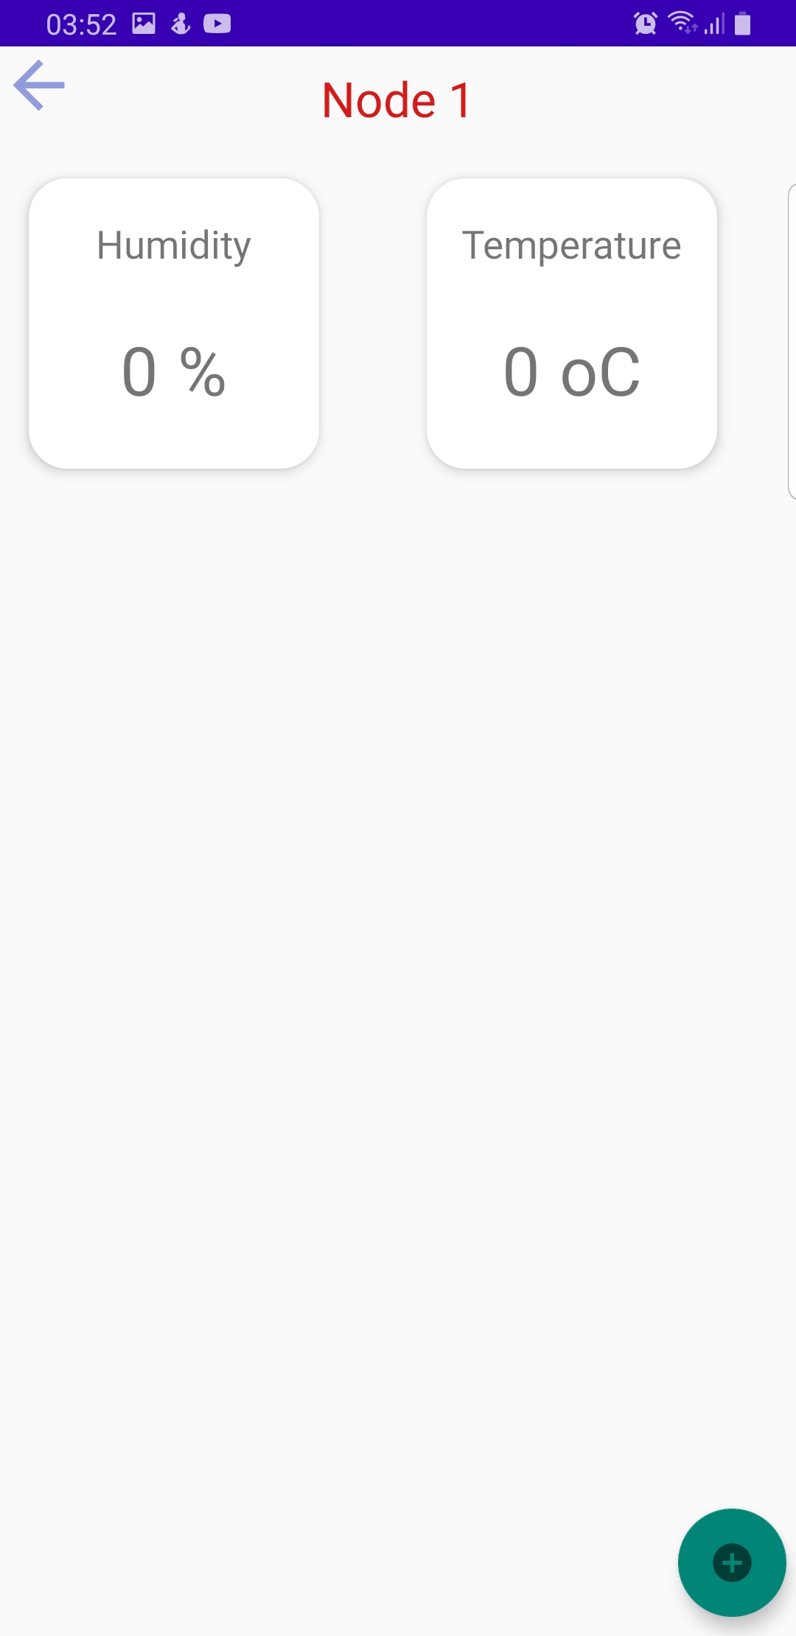
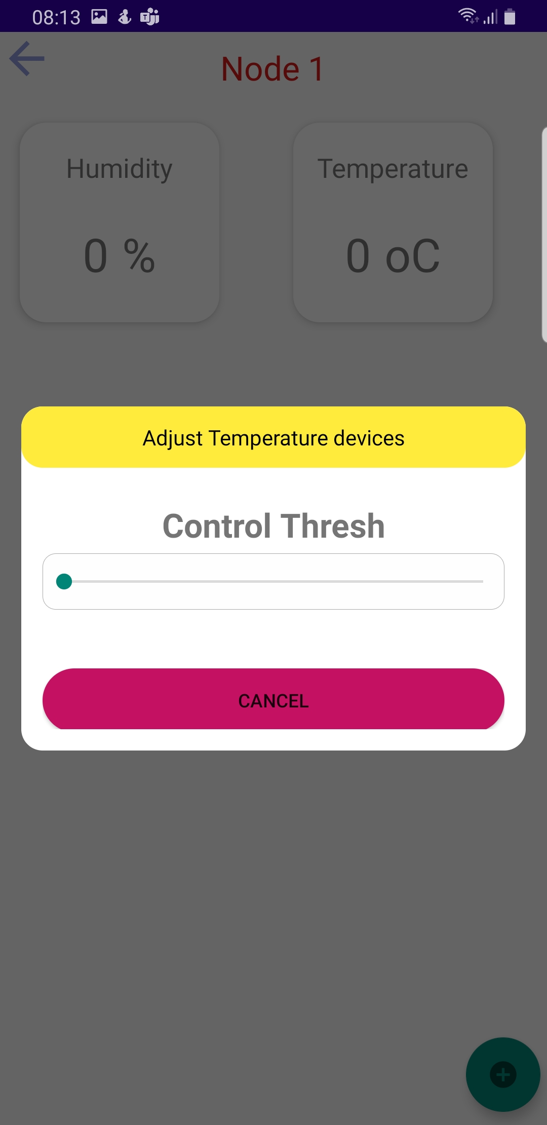
02. CHI TIẾT HỆ THỐNG
Mobile app
8)
9)
10)
Notes:
8) Nhấn vào mục “Sensor” để thêm thông số cần theo dõi
9) Sau khi tạo xong, các thông số cần theo dõi sẽ hiển thị như trên
10) Nhấn vào các thông số để cài đặt ngưỡng cần cảnh báo

Slide 22
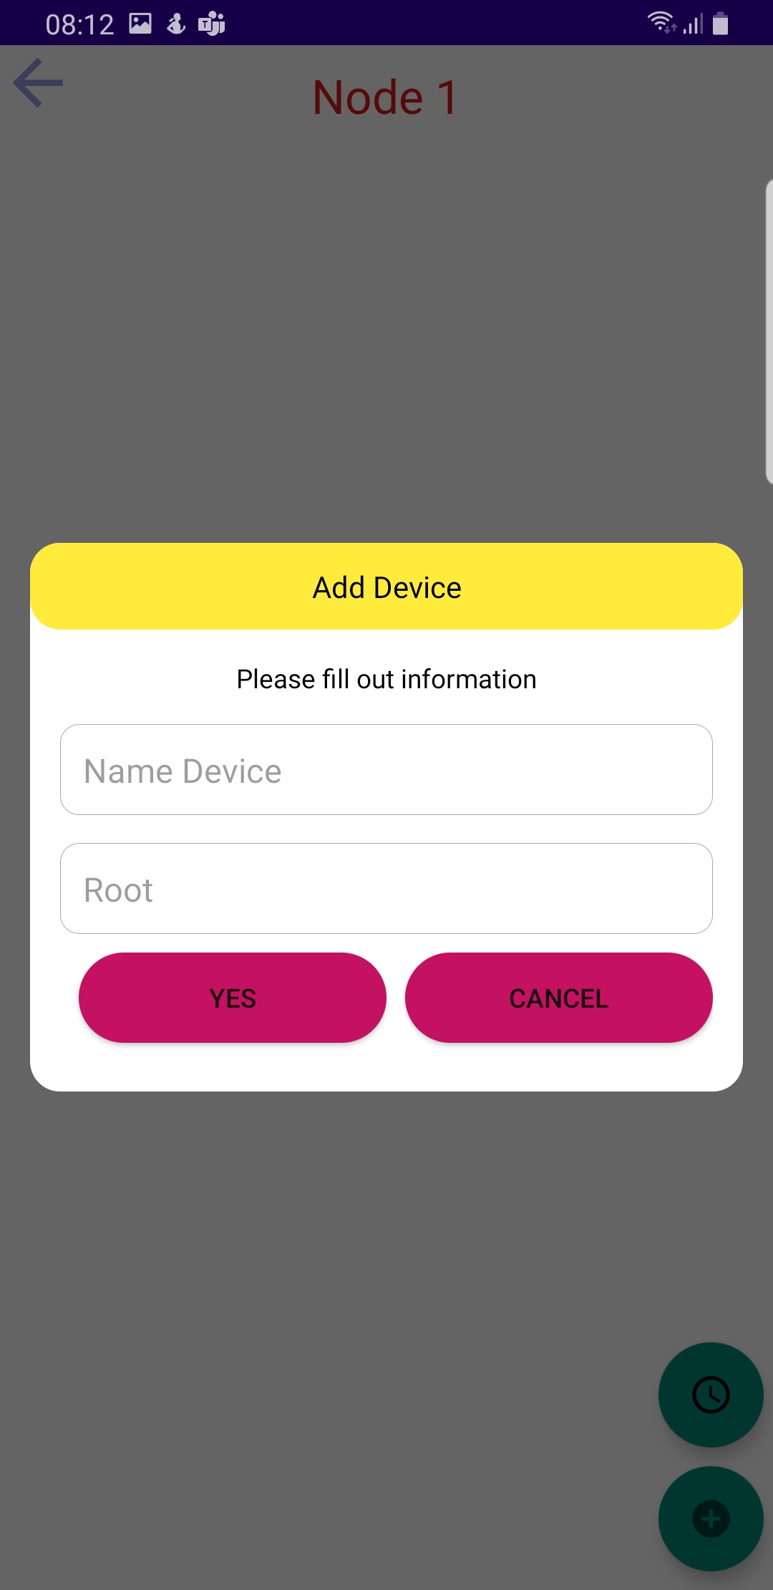
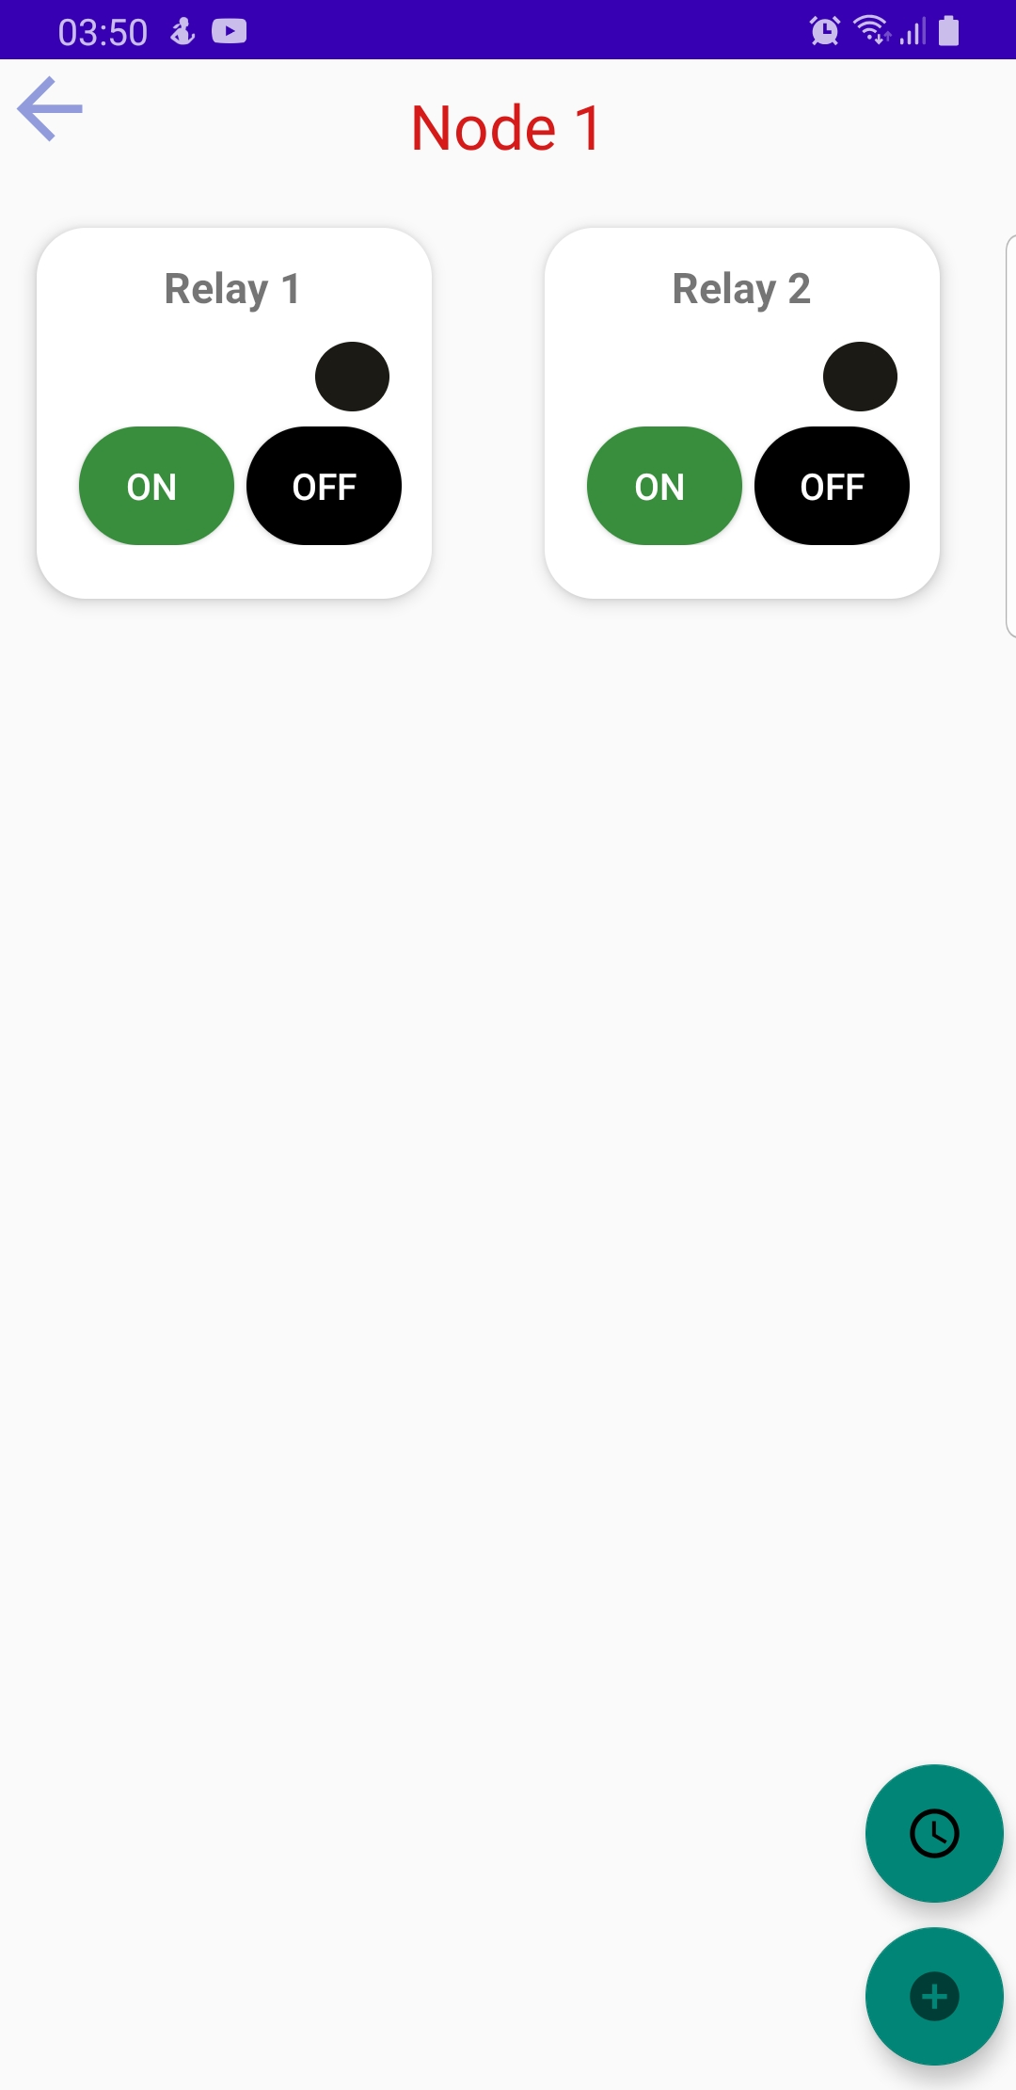
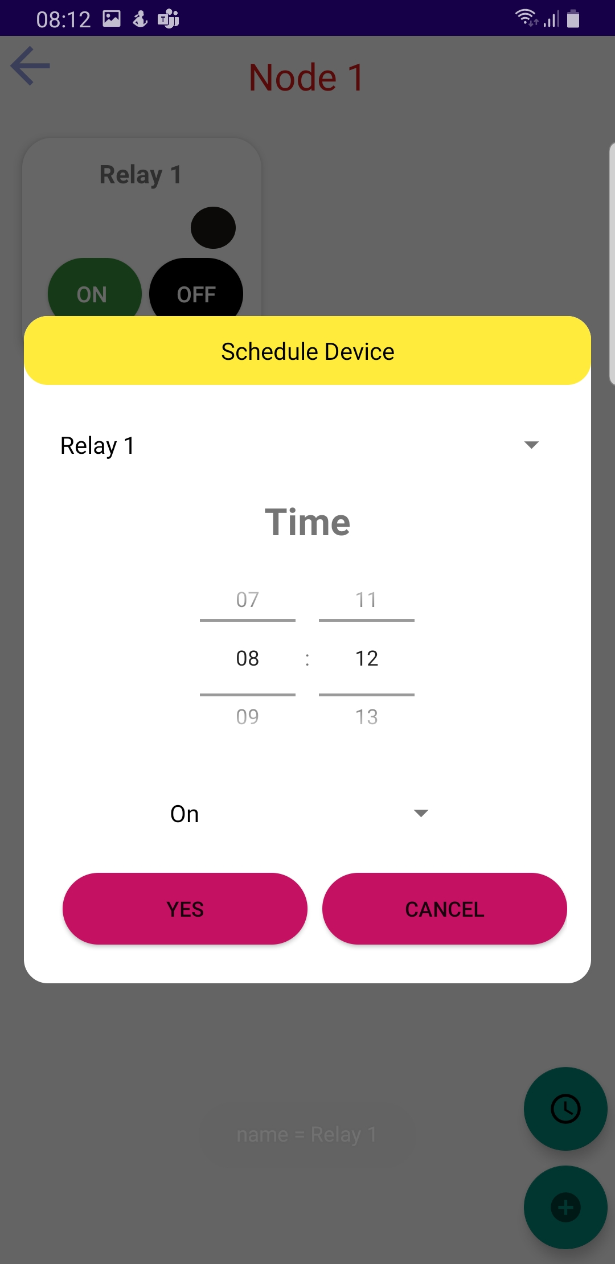
02. CHI TIẾT HỆ THỐNG
Mobile app
11)
12)
13)
Notes:
11) Vào Device để thêm các thiết bị cần điều khiển
12) Sau khi thêm các thiết bị, có thể điều khiển bật tắt thông qua các nút On, Off
13) Hẹn giờ bật tắt cho các thiết bị

Slide 23
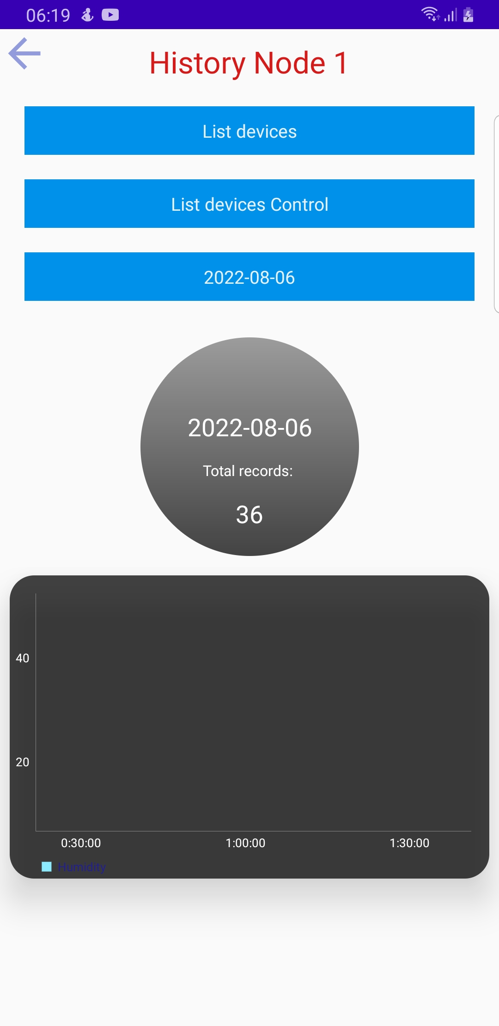
02. CHI TIẾT HỆ THỐNG
Mobile app
14)
Notes:
14) Menu này để xem lịch sử

Slide 24
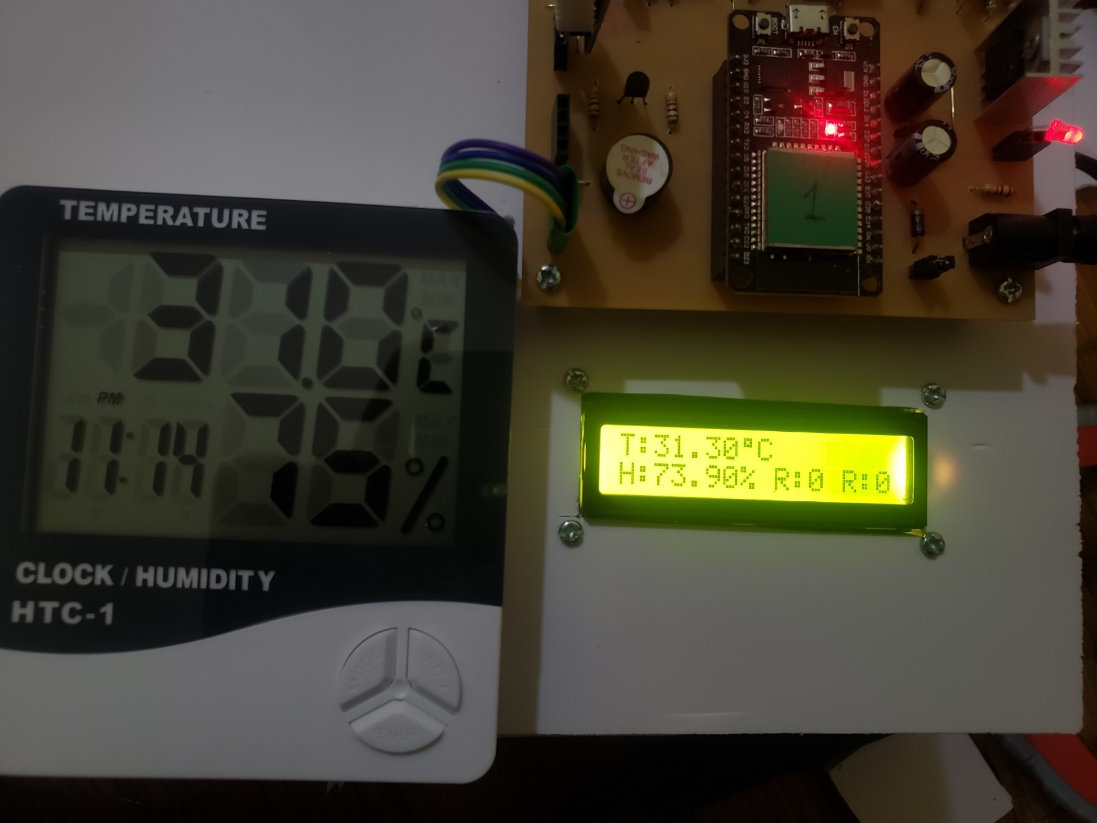
03. CHẠY THỬ
Notes:
Thông số đo được gần đúng so với thông số trên đồng hồ tham chiếu

Slide 25
03. CHẠY THỬ
Chênh lệch giữa thông số đo được với tham chiếu:
Lần | Nhiệt độ (oC) |  | Độ ẩm (%)
 | Đo được | Tham chiếu | Đo được | Tham chiếu
1 | 31.3 | 31.0 | 73.9 | 75.0
2 | 32.1 | 32.0 | 73.4 | 76.0
3 | 32.0 | 32.7 | 75.0 | 76.8
4 | 31.5 | 31.0 | 74.3 | 75.3
5 | 32.0 | 32.3 | 74.8 | 76.3
Notes:
Dựa vào bảng có thể thấy, độ chênh lệch nhiệt độ <1oC, độ chênh lệch độ ẩm <3%

Slide 26
03. CHẠY THỬ
Thời gian delay khi điều khiển bằng nút nhấn và app:
Lần | Thời gian Delay (s)
1 | 3
2 | 2
3 | 5
4 | 0
5 | 0
Notes:
Dựa vào bảng có thể thấy thời gian bị delay <5s

Slide 27
03. CHẠY THỬ
Tiêu thụ điện:
Dòng trung bình khi Node hoạt động: 0.1A
Dòng khi khởi động, có kết nối Wifi: 0.1 – 0.2A
Khi có relay hoạt động: <0.3A
Notes:
Dựa vào bảng có thể thấy thời gian bị delay <5s

Slide 28
04. KẾT LUẬN
Ưu điểm
Phần cứng nhỏ gọn, hoạt động tốn ít năng lượng
App giao diện đơn giản, thao tác dễ dàng
Kích thước nhỏ, linh kiện phổ thông, dễ lắp đặt và thay thế
Hệ thống có thể thu nhỏ hoặc lơn dễ dàng nhờ việc thơm bớt các Node

Slide 29
04. KẾT LUẬN
Nhược điểm
Độ trễ khá lớn
Hoạt động chưa ổn định, sau thời gian dài sẽ bị lỗi hiển thị màn hình LCD
Phần cứng còn hạn chế, chưa được tối ưu để có thể sử dụng cùng lúc nhiều cảm biến và thiết bị
App còn khá đơn giản, chưa nhiều chức năng

Slide 30
04. KẾT LUẬN
Hướng phát triển
Thay giao thức HTTP bằng giao thức MQTT
Thêm camera để giám sát tốt hơn
Thêm nhiều relay hơn
Thêm nhiều chân cắm cảm biến hơn
Dùng linh kiện dán thay vì linh kiện cắm

Slide 31
THANK YOU !

